Slide 1
БЮДЖЕТ ДЛЯ ГРАЖДАН
Москаленского сельского поселения Марьяновского муниципального района Омской области
к проекту бюджета на 2024 год и плановый период 2025-2026г.г.

Slide 2
Москаленское сельское поселение образовано в 1934 году. Площадь Москаленского сельского поселения составляет – 0,39 тыс. кв. км, или 23,3% от территории Марьяновского муниципального района.
Сельское поселение включает 8 сельских населённых пунктов : п.Москаленский, д.Победа, д. Нейдорф, д. Отрадное, д. Лесногорской, д. Дачное, д. Лесопитомник, а. Домбай. Удаленность административного центра от районного центра – 40 км. Виды транспортного сообщения: железная дорога, автобусы, легковые автомобили. Расстояние от ближайшей железнодорожной станции до административного центра – 8 км.
Общая площадь земельных ресурсов составляет 38,6 тыс. га, из них 31,3 тыс.га – сельскохозяйственные угодья.
Протяженность дорог составляет 110 км, из них дорог с твердым покрытием – 50 %.
Численность населения на 1 января 2023года – 3926 человек

Slide 3
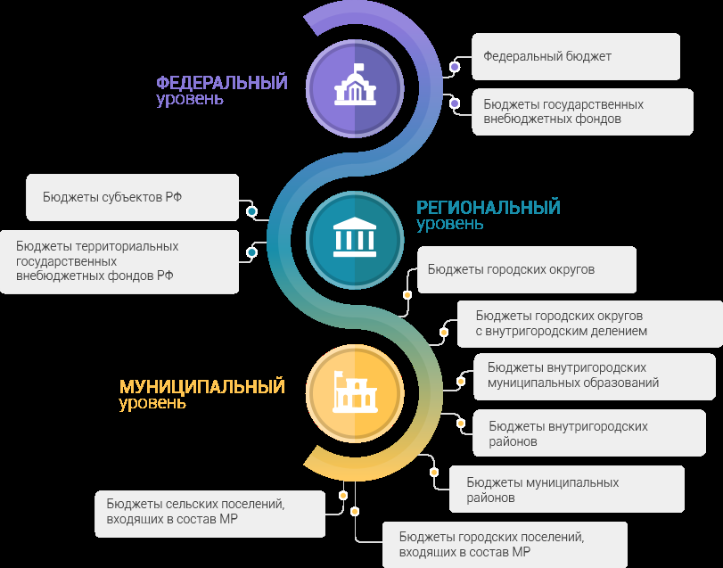
Бюджетная система Российской Федерации
Бюджетная система РФ – совокупность бюджетов всех уровней и бюджетов государственных внебюджетных фондов, основанная на экономических отношениях, государственном устройстве и регулируемая законодательством Российской Федерации.

Slide 4
Бюджетный процесс в российском законодательстве — деятельность государственных органов власти, органов местного самоуправления и иных участников по составлению и рассмотрению проектов бюджетов, утверждению и исполнению бюджетов, контролю за их исполнением, осуществлению бюджетного учета, составлению, внешней проверке, рассмотрению и утверждению бюджетной отчетности.
Иными словами, Бюджетный процесс — это составление, рассмотрение, утверждение и исполнение всех видов государственного бюджета.
Финансовый орган администрации муниципального образования это орган местной администрации, осуществляющий составление и организацию исполнения местного бюджета.
Главный распорядитель бюджетных средств (ГРБС) - орган государственной власти (местного самоуправления), орган управления государственным внебюджетным фондом, или наиболее значимое учреждение науки, образования, культуры и здравоохранения, напрямую получающий (ее) средства из бюджета и наделенный правом распределять их между подведомственными распорядителями и получателями бюджетных средств.
Доходы бюджета – Поступающие от населения, организаций, учреждений в бюджет денежные средства в виде:

Slide 5
Налогов
Неналоговых поступлений (пошлины, доходы от продажи имущества, штрафы и т.п)
Безвозмездных поступлений
Доходов от иной, приносящей доход деятельности
Расходы бюджета - денежные средства, направляемые на финансовое обеспечение задач и функций нашего района.
Межбюджетные отношения - взаимоотношения между публично-правовыми образованиями по вопросам регулирования бюджетных правоотношений, организации и осуществления бюджетного процесса;
Межбюджетные трансферты - средства, предоставляемые одним бюджетом бюджетной системы Российской Федерации другому бюджету бюджетной системы Российской Федерации;
Муниципальная программа – это документ муниципального планирования, представляющий собой комплекс взаимоувязанных по задачам, срокам и ресурсам мероприятий и инструментов, реализуемых органами местного самоуправления в целях достижения целей и задач социально-экономического развития муниципального образования в определенной сфере деятельности.

Slide 6
Государственный (муниципальный) долг – обязательства, возникающие из государственных или муниципальных заимствований, гарантий по обязательствам третьих лиц, другие обязательства в соответствии с видами долговых обязательств, установленными Бюджетным кодексом, принятые на себя Российской Федерацией, субъектом Российской Федерации или муниципальным образованием.
Инициативное бюджетирование (ИБ) – общее название, используемое для обозначения совокупности практик вовлечения граждан в бюджетный процесс в Российской Федерации, объединенных идеологией гражданского участия, а также сфера государственного и муниципального регулирования участия населения в определении и выборе проектов, финансируемых за счет средств соответствующих бюджетов и последующем контроле за реализацией отобранных проектов со стороны граждан.
Национальные проекты — новые национальные проекты федерального масштаба, принятые в России в 2018 году, и разработанные по трём направлениям: «Человеческий капитал», «Комфортная среда для жизни» и «Экономический рост». 7 мая 2018 года президент России В. Путин подписал указ «О национальных целях и стратегических задачах развития Российской Федерации на период до 2024 года», устанавливающий и утверждающий национальные проекты России

Slide 7
Федеральный проект – проект, обеспечивающий достижение целей, целевых и дополнительных показателей, выполнение задач национального проекта и (или) достижение иных целей и показателей, выполнение иных задач по поручению и (или) указанию Президента РФ, поручению Председателя Правительства РФ, Правительства РФ, решению Совета, президиума Совета, поручению куратора соответствующего национального проекта.
Региональный проект - проект, обеспечивающий достижение целей, показателей и результатов федерального проекта, мероприятия которого относятся к законодательно установленным полномочиям субъекта Федерации, а также к вопросам местного значения муниципальных образований, расположенных на территории этого субъекта Федерации.

Slide 8
Понятие бюджета
«Бюджет для граждан» — это упрощенная версия бюджета, облегчающая гражданам его понимание, объясняющая планы и действия администрации муниципального образования во время бюджетного года. Для того, чтобы любой житель района мог узнать на что расходуются бюджетные деньги (а по сути деньги налогоплательщиков) и какие у муниципального образования есть источники дохода. Аналогичные бюджеты разрабатываются на уровне региона и страны

Slide 9

ЧТО ТАКОЕ БЮДЖЕТ ?
БЮДЖЕТ – ЭТО ПЛАН ДОХОДОВ И РАСХОДОВ НА ОПРЕДЕЛЕННЫЙ ПЕРИОД
БЮДЖЕТ - (от старонормандского bougette – кошель, сумка, кожаный мешок) – форма образования и расходования денежных средств, предназначенных для финансового обеспечения задач и функций государства и местного самоуправления
ДОХОДЫ
это поступающие в бюджет денежные средства (налоги физических лиц, платежи и сборы, безвозмездные поступления)
РАСХОДЫ
это выплачиваемые из бюджета денежные средства (социальные выплаты населению, содержание муниципальных учреждений (образование, ЖКХ, культура и другие) капитальное строительство и другие)
Сбалансированность бюджета по доходам и расходам – основополагающее требование, предъявляемое к органам, составляющим и утверждающим бюджет.

Slide 10


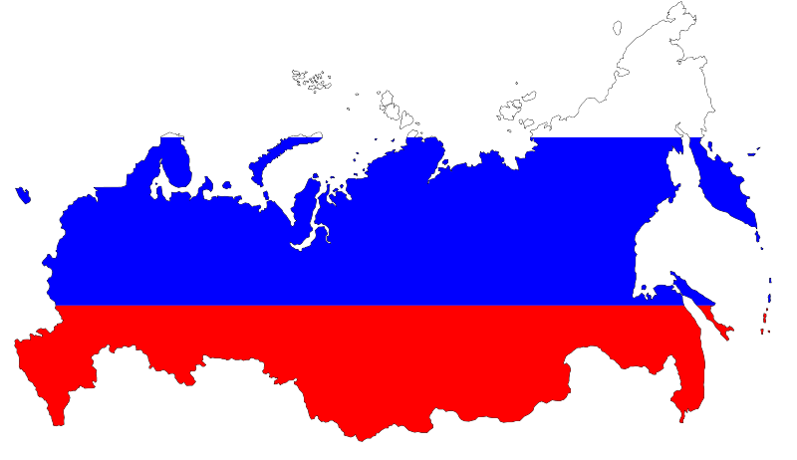
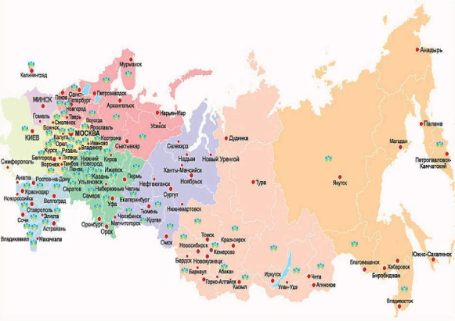
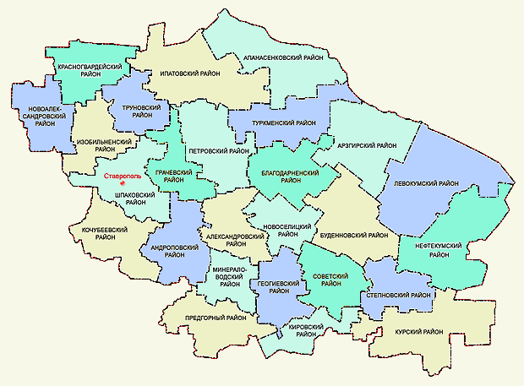
Какие бывают бюджеты?
Бюджет семьи
Бюджет организаций
Бюджеты
публично-правовых образований
Российской Федерации
(федеральный бюджет, бюджеты государственных внебюджетных фондов РФ)
субъектов
Российской Федерации
(региональные бюджеты, бюджеты территориальных фондов ОМС)
муниципальных образований
(местные бюджеты)

Slide 11
Основные термины
Доходы бюджета – поступающие в бюджет денежные средства, за исключением средств, являющихся в соответствии с Бюджетным Кодексом РФ источниками финансирования дефицита бюджета.
Расходы бюджета –выплачиваемые из бюджета денежные средства, за исключением средств, являющихся в соответствии с Бюджетным Кодексом РФ источниками финансирования дефицита бюджета
Сбалансированность бюджетов –состояние бюджетов, при котором доходы и расходы уравновешены или равны друг другу.
Дефицит бюджета – превышение расходов бюджета над его доходами
Профицит бюджета – превышение доходов бюджета над его расходами

Slide 12

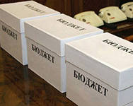

Основы составления проекта бюджета
Бюджетное послание Президента Российской Федерации
Прогноз социально-экономического развития
Основные направления бюджетной и налоговой политики
Муниципальные программы
Составление проекта бюджета поселения

Slide 13






Гражданин, его участие в бюджетном процессе
ГРАЖДАНИН
Как налогоплательщик
Помогает формировать доходную часть бюджета
ГРАЖДАНИН
Как получатель социальных гарантий
Получает социальные гарантии – расходная часть бюджета (образование,
ЖКХ, культура, физическая культура и спорт, социальные льготы и другие
направления социальных гарантий населению)

Slide 14
Проект бюджета Москаленского сельского поселения Марьяновского муниципального района Омской области на 2024 год и на плановый период 2025 и 2026 годов
Этапы бюджетного процесса:
• Составление проектов бюджета
• Утверждение проекта бюджет
• Исполнение бюджета
• Формирование отчетности об исполнении бюджета
Сроки составления проекта бюджета Москаленского сельского поселения Марьяновского муниципального района Омской области ежегодно устанавливаются распоряженим Главы Администрации Москаленского сельского поселения. На 2024 – 2026 год они установлены распоряжением Главы Администрации Москаленского сельского поселения Марьяновского муниципального района Омской области от 26.06.2023 № 29 «О Сроках составления проекта бюджета Москаленского сельского поселения на 2024-2026 годы

Slide 15
Структура доходов бюджета на 2024 год (тыс. руб.)
Доходы на 2024 год всего 17 950,0тыс.руб.

Slide 16
Динамика роста доходов бюджета Москаленского сельского поселения на 2024год ( тыс.руб.)

Slide 17
Структура поступления налоговых доходов на 2024 год (тыс. руб.)

Slide 18
Структура поступления неналоговых доходов на 2024г. (тыс. руб.)

Slide 19
ПЛАН БезвозмезДНЫХ ПОСТУПЛЕНИЙ на 2024 год (тыс. руб.)

Slide 20
Расходы бюджета
Формирование расходов бюджетов всех уровней должно базироваться на единых методологических основах, нормативах минимальной бюджетной обеспеченности, финансовых затрат на оказание государственных услуг, устанавливаемых Правительством
Статья 66. БК РФ Составные части расходов бюджетов 1. Расходы бюджетов в зависимости от их экономического содержания делятся на текущие расходы и капитальные расходы. 2. Группировка расходов бюджетов на текущие и капитальные устанавливается экономической классификацией расходов бюджетов Российской Федерации.
Статья 67. Капитальные расходы бюджетов Капитальные расходы бюджетов - часть расходов бюджетов, обеспечивающая инновационную и инвестиционную деятельность, включающая статьи расходов, предназначенные для инвестиций в действующие или вновь создаваемые юридические лица в соответствии с утвержденной инвестиционной программой, средства, предоставляемые в качестве бюджетных кредитов на инвестиционные цели юридическим лицам, расходы на проведение капитального (восстановительного) ремонта и иные расходы, связанные с расширенным воспроизводством, расходы, при осуществлении которых создается или увеличивается имущество, находящееся в собственности соответственно Российской Федерации, субъектов Российской Федерации, муниципальных образований, другие расходы бюджета, включенные в капитальные расходы бюджета в соответствии с экономической классификацией расходов бюджетов Российской Федерации.
Статья 68. Текущие расходы бюджетов Текущие расходы бюджетов - часть расходов бюджетов, обеспечивающая текущее функционирование органов государственной власти, органов местного самоуправления, бюджетных учреждений, оказание государственной поддержки другим бюджетам и отдельным отраслям экономики в форме дотаций, субсидий и субвенций на текущее функционирование, а также другие расходы бюджетов, не включенные в капитальные расходы в соответствии с бюджетной классификацией Российской Федерации.

Slide 21
структура расходов бюджета на 2024 год (тыс.руб.)

Slide 22
Распределение бюджетных ассигнований бюджета поселения по разделам и подразделам на 2024 год и на плановый период 2025 и 2026 годов

Slide 24
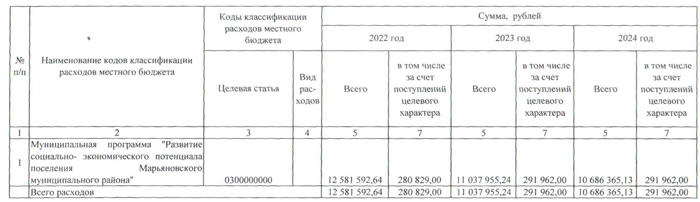
Распределение по (муниципальным программам на 2024 год и на плановый период 2025 и 2026 годов

